Slide 1

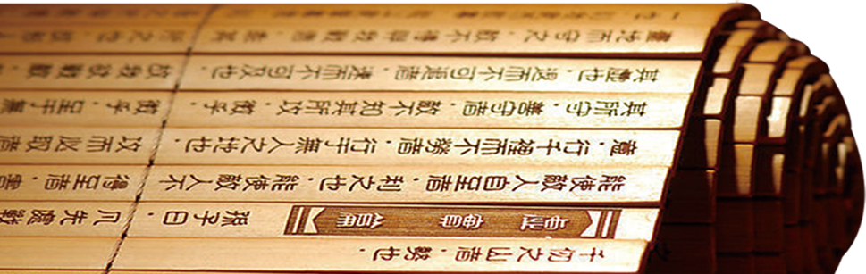
第七课
战国时期的社会变化

Slide 2
夏
(约前2070 ～约前1600 )
春秋得名于孔子编撰的编年史《春秋》
战国得名于西汉刘向整理校订的《战国》
商
(约前1600 ～前1046 )
西周
(前1046 ～前770)
春秋
(前770 ～前476)
（平王东迁）
齐楚燕韩赵魏秦
东周
战国
(前475 ～前221 )
秦
(前221 ～前206 )

Slide 3
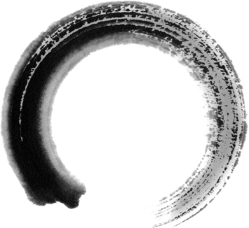
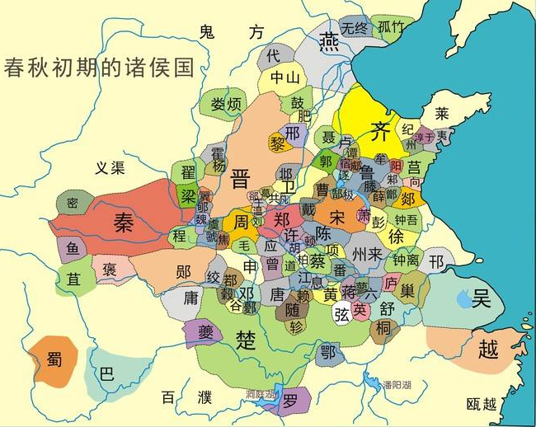
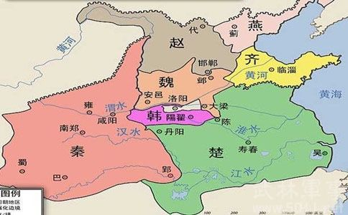
一
战国七雄
春秋
战国
前770年
前475年
前221年

Slide 4
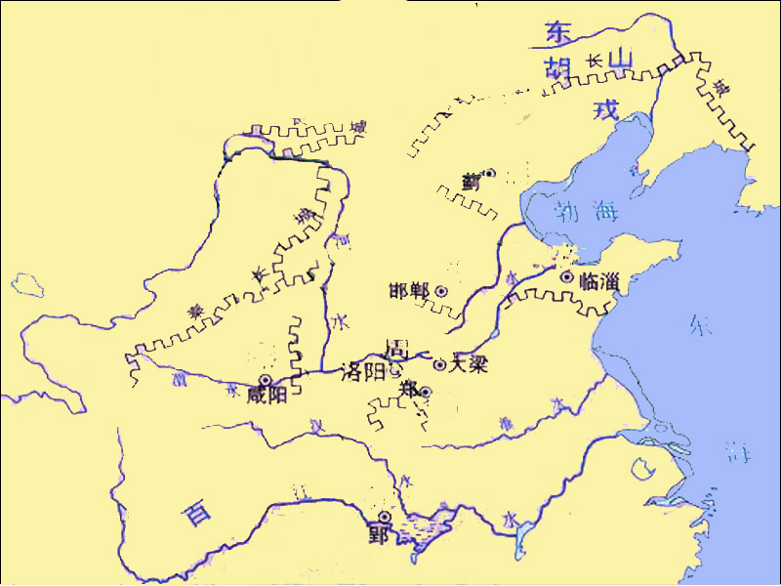
（中）“三家分晋”
一
战国七雄
（东）“田氏代齐”
（南）楚国
（北）燕国
（西）秦国
匈
奴
燕
三 家 分 晋
燕
田氏代齐
齐
齐
赵
晋
魏
韩
晋
秦
宋
秦
吴
楚
楚
越

Slide 5


一
战国七雄
三家分晋
周朝制度体系的崩溃
田氏代齐
战国七雄
战国形势：
在战国时期，强大的诸侯已不再打着“尊王攘夷”的旗号，而是各自为政，扩充军队，力图拓展疆域。七国都拥有强大的军队，相互之间展开战争。当时的战争规模大，参战兵力多，交战区域广，持续时间长。著名的战役有桂陵之战、马陵之战、长平之战等。

Slide 6
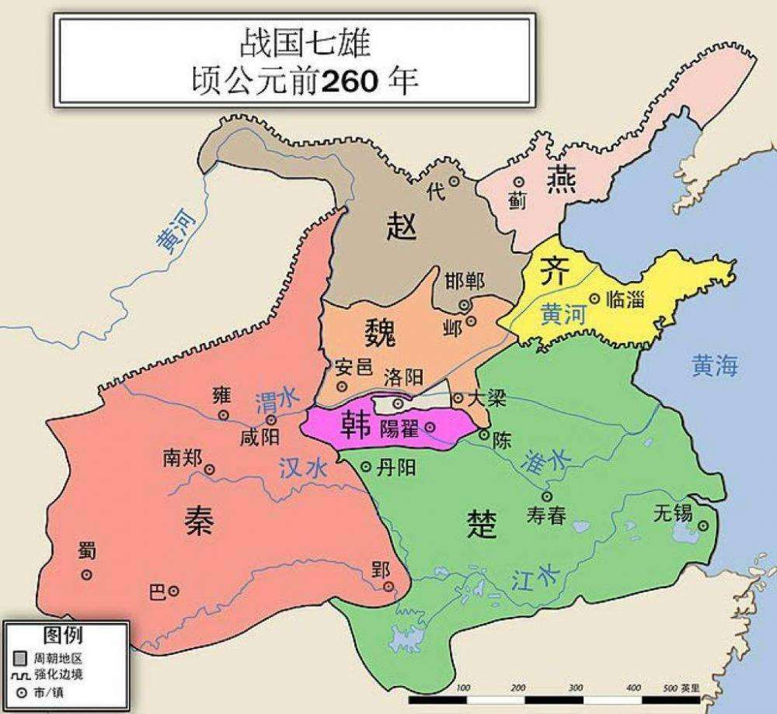

一
战国七雄
桂陵之战与马陵之战
战国中期，魏国围攻赵国都城邯郸，赵国向齐国求救，齐国派田忌为将、孙膑为军师率军西来,矛头直指魏都大梁。庞涓闻讯立即回师自救,孙膑巧妙地在魏军南撤必经之地桂陵设伏,大败魏军,史称“桂陵之战”。
围魏救赵
后来魏国又出兵韩国，韩国向齐军求救，孙膑用“增兵减灶”之计诱使魏军回师追击，在马陵伏击魏军，射杀魏军大将庞涓，史称此战役为“马陵之战”。

Slide 7
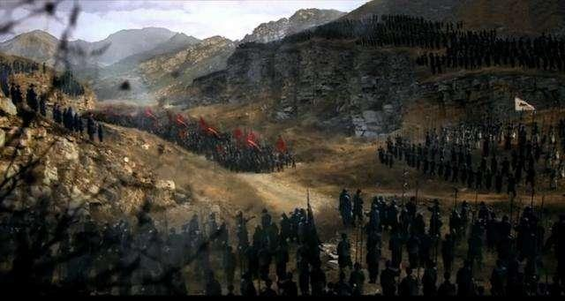
一
战国七雄
长平之战
战国后期，秦国和赵国在长平一带爆发战争。急于求成的赵王中了秦国的离间计，用纸上谈兵的赵括代替老将廉颇。秦将白起采取了佯败诱敌，进而分割包围作战的方针，最终秦军歼灭赵军四十余万，获得战争的胜利。

Slide 8
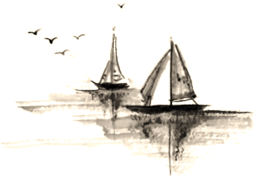
一
战国七雄
七雄并争
战国的历史，就是这七个诸侯国不断进行兼并战争、比拼国力的历史。而历史就在长平之战这里开始转折，统一的趋势越来越明显，秦国势如破竹，统一六国已经指日可待。
——《中国通史·第一卷》
兼并
战争
一统中国

Slide 9
春秋时期晋楚争霸
战斗 | 时间 | 双方兵力 | 结果
城濮之战 | 公元前632年 | 楚方：四万二千余人 晋方：五万两千余人 | 晋胜
邲之战 | 公元前597年 | 楚方：四万五千余人 晋方：四万八千余人 | 楚胜
车战为主；
交战双方
比较重视礼节
（贵族式战斗）
战国时期经典战役
战争逐渐从礼仪性走向实用性
战役 | 时间 | 双方兵力 | 结果
桂陵之战 | 公元前354年 —公元前353年 | 齐军八万人 魏军八万人 | 齐胜
马陵之战 | 公元前341年 —公元前340年 | 齐军不详 魏军约十万人 | 齐胜，魏军全军覆没
长平之战 | 公元前262年 —公元前260年 | 赵军约四十五万 秦军约六十万 | 赵军全军覆没，秦惨胜，死伤过半，合计双方伤亡七十五万左右
步兵为主，
骑兵为辅。
兵种丰富。
重计谋兵法；
出现铁制兵器

Slide 10
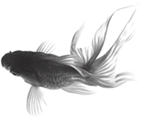
一
战国七雄
思考：春秋战国战争有什么区别？
春秋的争霸战争：
1、战争规模：
2、战争目的：
军队数量少，战术单一，往往数日就决定战争胜负
掠夺财富，确立诸侯霸主地位
战国的兼并战争：
1、战争规模：
2、战争目的：
战争规模大，战略战术复杂多样，持续时间长
兼并天下，统一中国

Slide 11
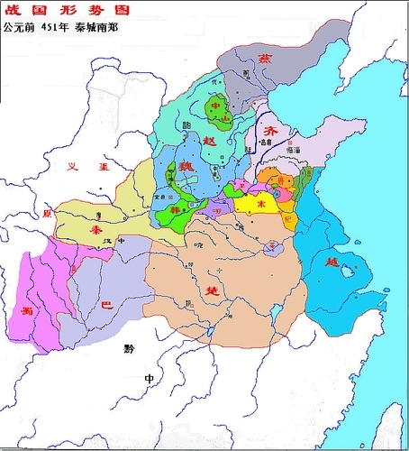
一
战国七雄
正是这个地处边陲、被视为野蛮、落后的蕞（zuÌ）尔（形容比较小的地区）小国，几百年后却打败了经济高度繁荣、文化异常发达的六个关东大国。
——《中国通史·第二卷》
战国初期的秦国：
地理位置 ，
是个 的小国。
偏西
落后
前451年,三家分晋后

Slide 12
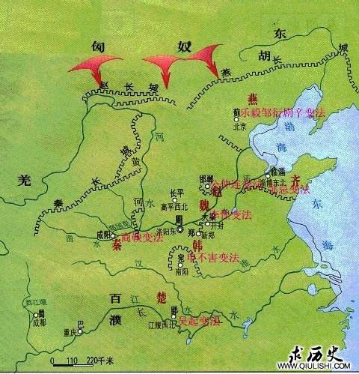
二
商鞅变法
变法背景
战国时期，铁制工具和牛耕的普及使得生产力水平不断提高，新兴地主阶级实力壮大。各国为了适应经济社会的变化，纷纷通过变革政治经济和军事制度，以图富国强兵，使得在残酷的兼并战争中取得优势。
魏国李悝变法
楚国吴起变法

Slide 13
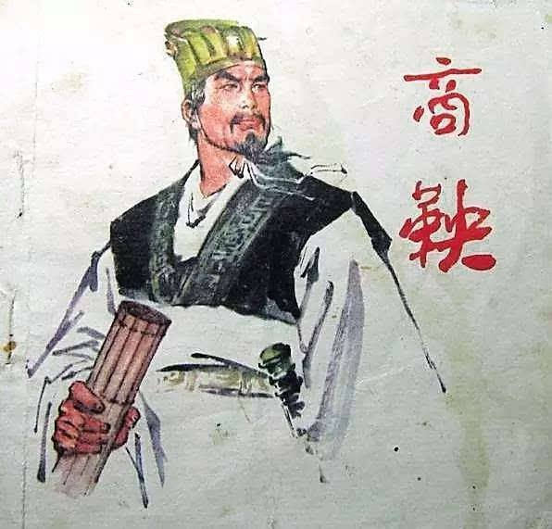
二
商鞅变法
商君者，卫之诸庶孽公子也，名鞅，姓公孙氏，其祖本姬姓也。鞅少好刑名之学，事魏相公叔痤为中庶子。
——《史记·商君列传》
宾客群臣有能出奇计强秦者，吾且尊官，与之分土。
秦孝公《招贤令》

Slide 14
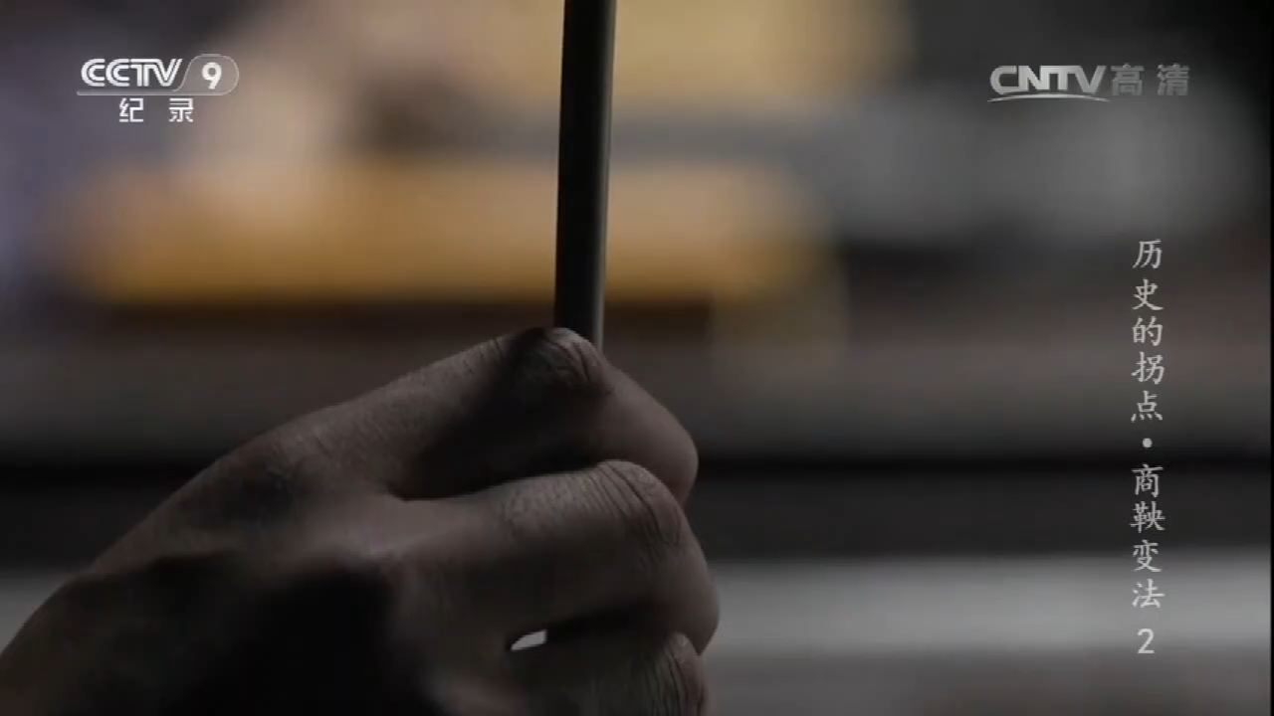

Slide 15
二
商鞅变法
想一想：
如果你是秦国的一位农民，你对商鞅变法持什么态度？为什么？如果你是位秦国的王公贵族又会怎么样？

Slide 16
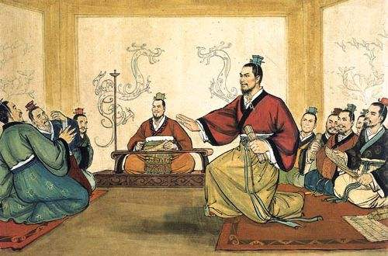
二
商鞅变法
1. 时间：
公元前356年
1
2. 主要内容：
政治：
立县制，废特权，严法度等
经济：
废井田，允许土地买卖，鼓励耕织，统一度量衡等
军事：
奖励军功（授爵、赐地）

Slide 17
二
商鞅变法
主要内容：
作用：
建立垂直的官吏行政系统，将贵族封地变为国君直接管辖下的县，增强君主对国家的控制力
政治：
立县制，废特权，严法度
使秦国的国力大为增强，提高了军队的战斗力，成为最强盛的诸侯国，为以后秦统一全国奠定了基础。
经济：
废井田，允许土地买卖，鼓励耕织，统一度量衡
耕地面积增加，粮食产量提高，促进人口增长，兵源及军队补给充足
富国
激励平民建立军功，废除贵族世袭制度和特权，增强军队战斗力
军事：
军功授爵
强兵

Slide 18
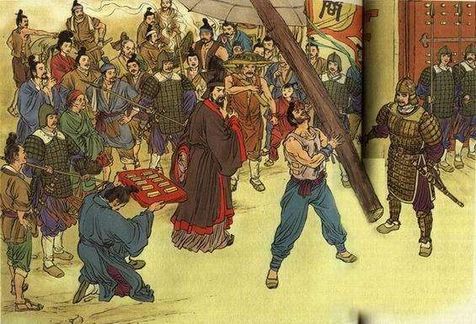
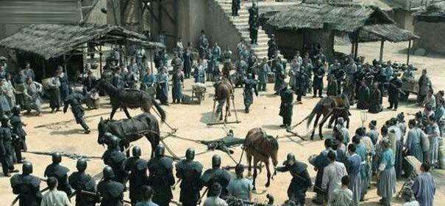
评价：
二
商鞅变法
商鞅变法顺应了历史发展潮流，措施正确得当，得到国君秦孝公的支持，因此成为战国时期最典型、最深刻、最彻底的政治改革。
徙木立信
但是变法实行的严刑峻法和文化高压政策，对后世有着消极影响。商鞅变法触犯了一些旧贵族的利益。因此，公元前338年秦孝公死后，商鞅被车裂处死。而新法的很多措施则仍然延续到秦始皇时期乃至汉代，可谓“商君虽死，其法仍存”。
商鞅之死

Slide 19
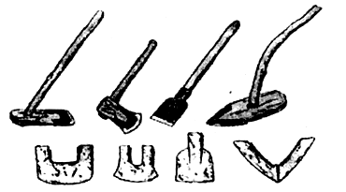
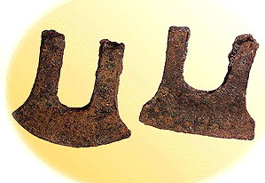
三
造福千秋的都江堰
战争是需要经济支撑的，经济上的变革各国都在推行。中国是“以农立国”的国家，谁把农业生产搞上去了，谁就从根本上站住了脚跟。
——《细讲中国历史丛书·战国史》
春秋时期由于铁器的逐渐普遍使用，人们征服自然能力的提高。春秋末开始出现大型水利工程，至战国出现兴建大型水利工程的高潮。
——《中华文明史》

Slide 20
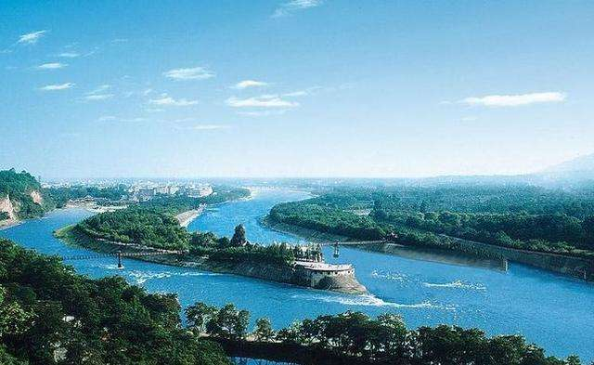
三
造福千秋的都江堰
地点：
修建者：
作用：
四川 岷江中游
李冰（秦国）
防洪、灌溉、水运，使成都平原变得“水旱从人，不知饥馑”，因而获得了“天府之国”的美称。
著名水利工程都江堰

Slide 21
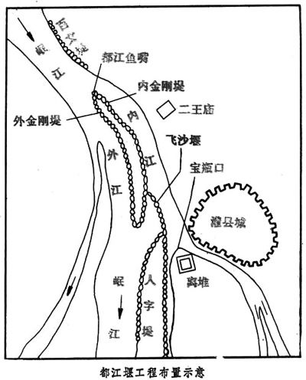
三
造福千秋的都江堰
看课本，完成练习册18页的第2题。
（1）两大系统工程
（2）三个主体工程
鱼嘴：
宝瓶口：
飞沙堰：
（3）二王庙：

Slide 22
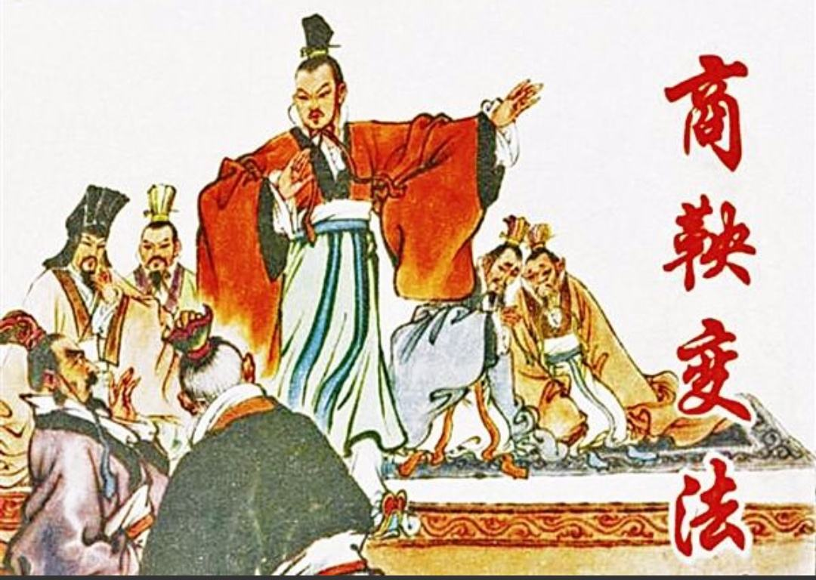
二
商鞅变法
例题分析：
《史记》记载，秦孝公死后，太子即位，守旧的贵族诬告商鞅“谋反”，商鞅也因此遭遇了车裂的命运。这主要是因为商鞅变法触动了大贵族的利益。商鞅变法内容中，最能触动大贵族利益的是 （ ）
A ．国家承认土地私有
B ．允许土地自由买卖
C ．根据军功大小授予爵位和田宅
D ．建立县制

